Slide 1

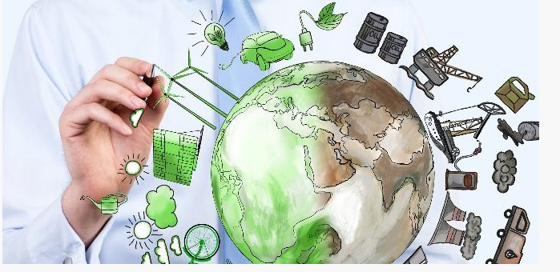
GESTION AMBIENTAL.

Slide 2
Política de Gestión ambiental
La Clínica Las Lajas articulado con el sistema de gestión ambiental en caminado a disminuir y controlar los impactos ambientales, se compromete a la correcta gestión de los residuos peligrosos y no peligrosos, promoviendo una cultura de bioseguridad, que se enfoca en la gestión integral, minimización de residuos, reciclaje, uso eficiente y ahorro de agua y energía, uso adecuado de insumos y consumo responsable de papel, así como la prevención de riesgos en todos nuestros procesos y actividades.

Slide 3
Política de Gestión ambiental
Para ello los funcionarios en todos los niveles en la institución, tienen el compromiso y la responsabilidad de manejar integralmente los residuos , realizando una adecuada separación y clasificación de los mismos desde el mismo momento de su generación, pasando por la adecuada manipulación, almacenamiento y entrega de los mismos al gestor externo , asegurándose que dicho contratista realice las tareas y acate los procedimientos y protocolos establecidos para su manejo externo a través del cumplimiento de los requisitos legales y la normatividad ambiental vigente.

Slide 4
GENERALIDADES DE GESTION AMBIENTAL
MANEJO DE RESIDUOS HOSPITALARIOS Y SIMILARES.
USO EFICIENTE DE AHORRO DE AGUA Y ENERGIA.
RECICLAJE.
USO ADECUADO DE INSUMO Y AHORRO RESPONSABLE DE PAPEL

Slide 5
MANEJO DE RESIDUOS HOSPITALARIOS
PGIRASA
Documento que contiene de una manera organizada y coherente la gestión integral de los residuos generados en la atención en salud y otras actividades realizadas por los procesos misionales, estratégicos y de apoyo que se desarrollan en Clínica Las Lajas. Que tiene como objetivo minimizar los RIESGOS e IMPACTO en el medio ambiente y salud de las personas

Slide 6
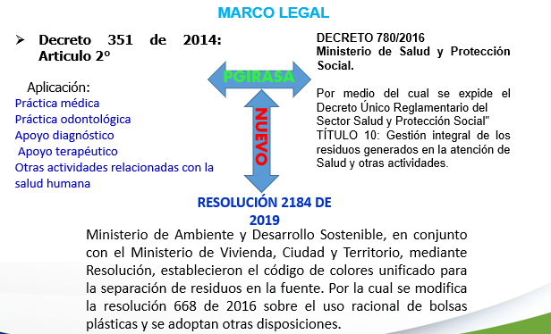
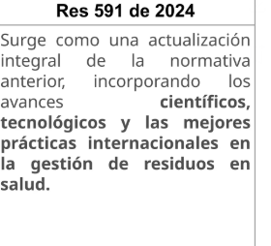

Slide 7
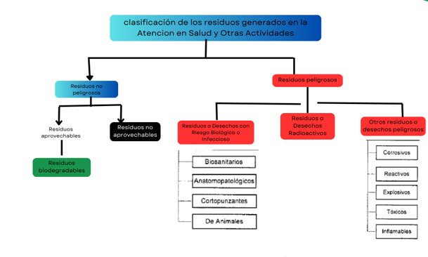
Clasificación de residuos hospitalarios y similares

Slide 8

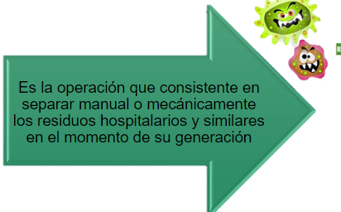
SEGREGACIÓN DE RESIDUOS

Slide 9
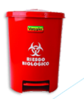
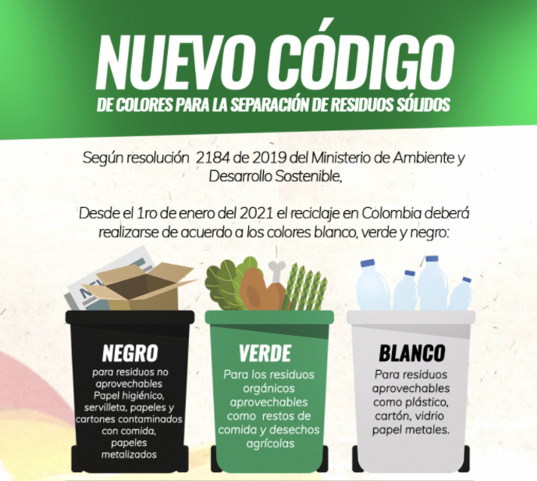
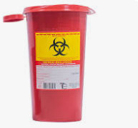
COLORIMETRÍA

Slide 10
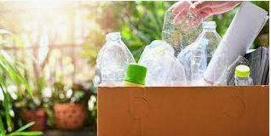
RESIDUOS NO PELIGROS
es cualquier desecho que no presenta riesgos significativos para la salud humana ni el medio ambiente. Estos residuos no contienen sustancias tóxicas, corrosivas, inflamables, infecciosas, explosivas ni radiactivas en niveles peligrosos

Slide 11


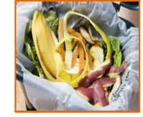

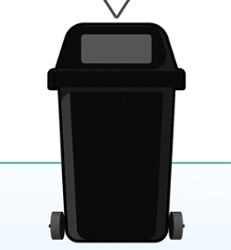

RESIDUOS NO PELIGROS

Slide 12


RESIDUOS PELIGROSO
Por lo general se entiende por residuos peligrosos – RESPEL aquellos residuos que, debido a sus peligros intrínsecos, por ejemplo, ser corrosivos, reactivos, explosivos, tóxicos, inflamables, pueden causar daños o efectos indeseados a la salud o al ambiente

Slide 13
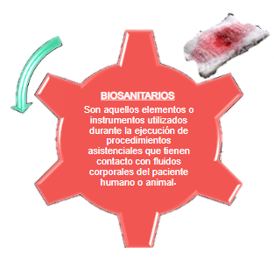
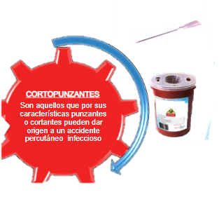
INFECCIOSOS DE RIESGO BIOLOGICO
Los contenedores para cortopunzantes Se deberá colocar fecha de apertura, no tienen fecha de vencimiento y recoger cuando haya cumplido las ¾ partes según resolución 591 del 2024

Slide 14

INFECCIOSOS DE RIESGO BIOLOGICO
Residuos anatomopatológicos
Son los provenientes de restos humanos, muestras para análisis, incluyendo biopsias, tejidos orgánicos amputados, partes y fluidos corporales.
Placentas- orina sangre
Vomito- recéptales- liner
TENGA EN CUENTA:
Deseche los líquidos como orina y vomito directamente por el alcantarillado.
Las placentas, coágulos, restos de amputaciones, bolsas con fluidos y biopsias deséchelos en doble bolsa roja exclusiva para estos residuos.
Cierre los contenedores con fluidos corporales si es necesario asegure la tapa y deseche en doble bolsa roja.
SIEMPRE CONGELAR

Slide 15
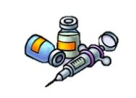

RESIDUOS PELIGROSOS DE RIESGO QUIMICO
Residuos químicos fármacos
Son los residuos de fármacos y sus restos:
Frascos de ampolletas.
Restos de medicamentos.
SEGREGACION:
Los frascos medicamentos y sus restos deberán depositarse en contenedores rojos rígidos marcados riesgo químico fármacos.

Slide 16
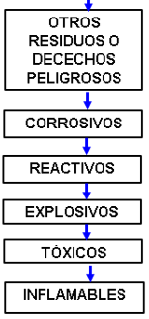
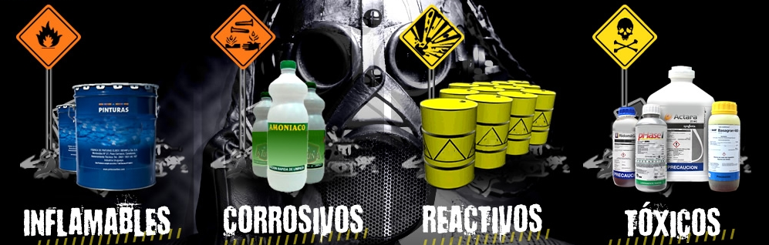
OTROS RESIDUOS PELIGROSOS
Existe otro tipo de residuos peligrosos y que requieren manejo especial
para su disposición final:
Pilas, baterías usadas, tinta de impresoras, toners,líquido de revelado, aceites, lámparas fluorescentes.

Slide 17







Al cepillarme o enjabonarme la llave cerrare
Grifos y llaves cerrados deben estar. Su estado debo verificar
AHORRO DE AGUA
El sanitario como caneca jamás usare
Fugas y daños siempre reportare
El agua de manera responsable y consiente usare
El desperdicio de agua combatiré
Estas practicas con todos compartiré

Slide 18






Utilizo la iluminación natural y ventilación natural
Utilizo aparatos electrónicos con etiqueta de eficiencia energético
AHORRO DE ENERGIA
Desconecto el cargador una vez termine el periodo de carga
Al salir de la oficina verifico que estén apagados los equipos y iluminación
Desconecto equipos durante el fin de semana
Suspender energía de los equipos cuando no lo estés utilizando
Estas practicas comparte con todos

Slide 19
Imprimir informes y fotocopias en hojas reutilizables.
Utilizar el papel por las dos caras en el fotocopiado e impresión de documentos.
Utilizar medios de comunicación electrónicos como correo, teléfono, etc.
AHORRO DE PAPEL
Imprimir en calidad de borrador para evitar el derroche de tinta y facilitar la reutilización.
Antes de imprimir, comprobar los posibles fallos y mejoras del documento, utilizando, por ejemplo, la “vista previa”: ajuste de márgenes, división de párrafos eficiente, paginación correcta, reducción del tamaño de las fuentes, etc.

Slide 20

CONTRIBUYE EL MUNDO ESTA EN TUS MANOS

Slide 21


